Slide 1
업무투입률 분석
작성자
고두현
소속
SGH. 정보시스템실. 정보개발팀
작성일
21.07.15

Slide 2
문서 업데이트 이력
날짜 | 업데이트 내용 | 업데이트 페이지 | 변경자
21.07.14 | 초안작성 | 전체 | 고두현

Slide 3
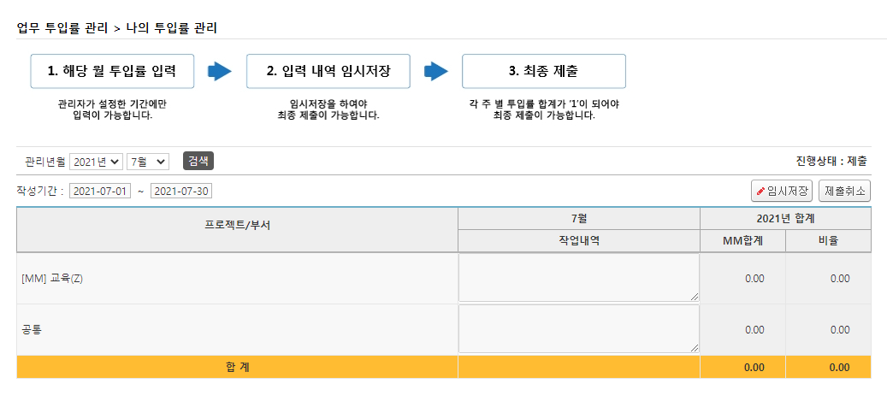
재무Clip > 업무투입률관리 > 나의 투입률 관리
4
1. 검색
- 관리년월 기준 재 검색
- fnSelect(); // 페이지로드 참고
2. 임시저장
- 작성 중인 데이터 임시 저장
- UserRatio_Month.js.fnSave(‘0’);
→ ManDayCommon.js.fnAutoCalcLast();
→ ManDay_DeptPjt_Mng_ajax.aspx?sMode=‘saveUserStatus’
→ UserRatio_month.js.fnDoSave(flag);
→ ManDay_DeptPjt_Mng_ajax.aspx?sMode=‘saveUserRatioMonth’
3. 제출 (제출 기간 일시)
- 작성한 데이터 제출
- UserRatio_Month.js.fnSave(‘0’);
→ 버튼 텍스트 == 체출
→ ManDayCommon.js.fnAutoCalcLast();
→ ManDay_DeptPjt_Mng_ajax.aspx?sMode=‘saveUserStatus’
→ UserRatio_month.js.fnDoSave(flag);
→ ManDay_DeptPjt_Mng_ajax.aspx?sMode=‘saveUserRatioMonth’
3. 제출 취소
- 작성한 데이터 제출 취소
- UserRatio_Month.js.fnSave(‘0’);
→ 버튼 텍스트 == 제출취소
→ ManDayCommon.js.fnAutoCalcLast();
→ ManDay_DeptPjt_Mng_ajax.aspx?sMode=‘saveUserStatus’
→ UserRatio_month.js.fnDoSave(flag);
→ ManDay_DeptPjt_Mng_ajax.aspx?sMode=‘saveUserRatioMonth’
1
2
3
[Page Loading]
$(document).ready(function(){
ManDayCommon.js.setAccYYMM_Init();
↓
UserRatio_Month.js.fnSelect();
→ fnSelectStatus(); //상태 조회
→ ManDay_DeptPjt_Mng_ajax.aspx?sMode=‘SelectCloseMngList’&ComCd=‘H00000001’&WorkYM=‘202107’
→ dbo.up_MANDAY_CLOSE_MNG_SELECT // 업무투입률 마감기간 조회
↓
UserRatio.Month.js.fnSelectUserRatio();
→ ManDay_DeptPjt_Mng_ajax.aspx?sMode=‘selectUserRatioMonthList&WorkYM=‘202107’&UserID=‘170477’
→ dbo.up_MANDAY_USER_RATIO_MONTH_SELECT // 업무투입률 월별 조회
↓
ManDayCommon.js.fnSelectUserRatio_Json(response); // 테이블 정보 완성
↓
UserRatio.Month.js.fnSetButton(); // 버튼 설정
})

